Slide 1



Slide 2
Вычислить устно:
45
3
А) 15∙3=
Б) 12∙6=
В) 22∙3=
Г) 27∙2=
Д) 56∙10=
Е) 14∙5=
Ж) 11∙9=
З) 36:12=
И) 32:16=
К) 120:10=
Л) 55:5=
М) 28:2=
Н) 33:3=
О) 54:9=
72
2
66
12
54
11
560
14
70
11
99
6

Slide 3

Признак делимости на 2
Если число оканчивается одной из цифр 0, 2, 4, 6, 8
То оно делится на 2

Slide 4

Выбрать из чисел те , которые делятся на 2
456
78
621
200
635
9888
1203654

Slide 5
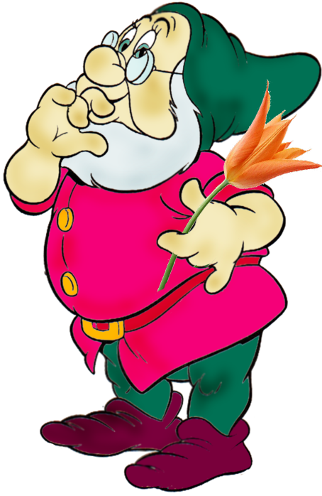
Признак делимости на 5
Если число оканчивается одной из цифр 0 или 5
То оно делится на 5

Slide 6
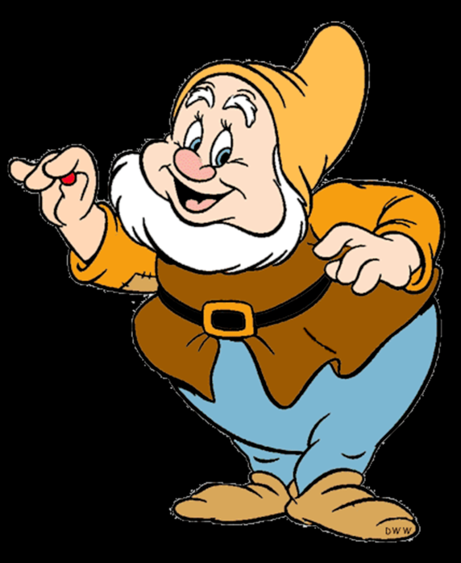
Из чисел выбрать те , которые делятся на 5
155
4036
1000
458
30105
1200
4587

Slide 7

Признак делимости на 10
Если число оканчивается цифрой 0
То оно делится на 10

Slide 8
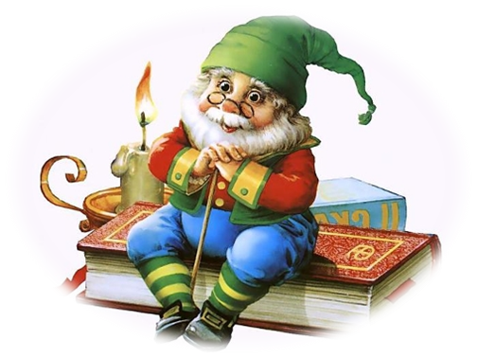
Выберите из чисел те, которые делятся на 10:
100
1000
350
4506
100005

Slide 9
Делится ли данное число на 3? На 9?
11111111111…………1111111111111
2025 единиц

Slide 10
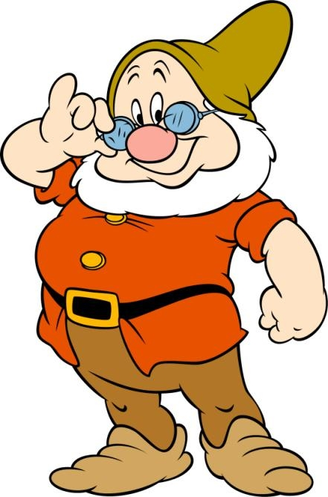
Признаки
делимости
на 3 и на 9

Slide 11

Признак делимости на 3:
Число делится на 3 тогда и только тогда, когда сумма его цифр делится на 3.
Например:
75 — делится на 3, так как 7+5=12, и число 12 делится на 3 (12:3=4);
471 — делится на 3, так как 4+7+1=12, и число 12 делится на 3 (12:3=4);
532 — не делится на 3, так как 5+3+2=10, а число 10 не делится на 3 (10:3=313).

Slide 12

Признак делимости на 9:
Число делится на 9 тогда и только тогда, когда сумма его цифр делится на 9.
Например:
468, 4788, 69759 — делятся на 9, так как сумма их цифр делится на девять :
1) 4+6+8=18,
2) 4+7+8+8=27,
3) 6+9+7+5+9=36;
861, 3458, 34681 — не делятся на 9, так как сумма их цифр не делится на девять
8+6+1=15,
3+4+5+8=20,
3+4+6+8+1=22

Slide 13
№ 1
Найти из предложенных чисел 111, 455, 539, 819, 8205, 13707, 612, 713, 2016 те, которые:
А) делятся без остатка на 3
Б) делятся без остатка на 9.
№ 2
а) Какие цифры надо поставить вместо звездочки в запись числа, чтобы полученные числа делились на 3? *14
б) Какие цифры надо поставить вместо звездочки в запись числа, чтобы полученные числа делились на 9? 5*36

Slide 14
№ 3
Написать два любых трехзначных чисел , делящихся на
а) 3 без остатка, б) на 9 без остатка
№ 4
Приписать справа к числу 3568 цифру, чтобы полученное число делилось на 3, делилось на 9.
№ 5
Из цифр 0, 2, 3, 4. Составить числа, которые делились бы без остатка одновременно на 3 и на 9.

Slide 15
№ 6 устно
А) Верно ли что число , которое делится на 9 будет обязательно делится на 3 ?
Б) Верно ли, что число , которое делится на 3 будет обязательно делится на 9?
Дополнительно:
№ 7
Не перемножая, узнать делится ли на 3 без остатка 148*45

Slide 16
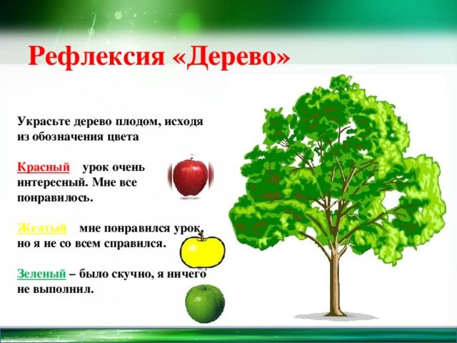

Slide 17

Домашнее задание:
Вывести признак делимости на 4.
Выполнить по учебнику….
Спасибо за урок!

